Slide 1
Comportamientos problemáticos y depredadores

Slide 2
www.na.org/localresources
Recursos de organismos de servicio local
www.na.org/sps
Folleto de servicio sobre comportamiento problemático y violento que se redactó en 2007

Slide 3
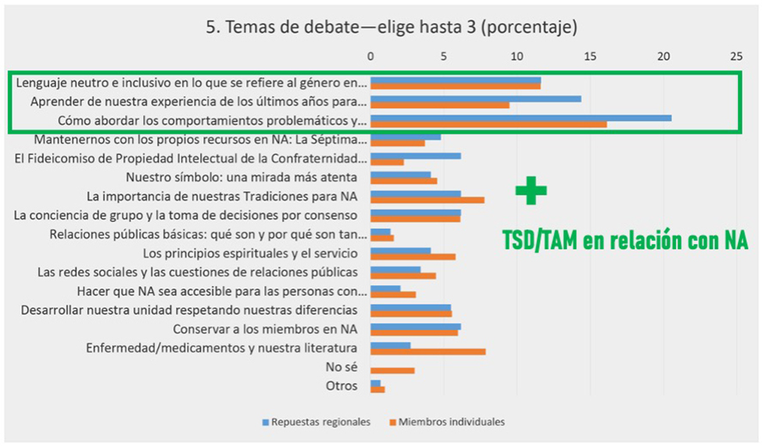
Guiada por los aportes de la confraternidad y las respuestas a la encuesta IAC, la Conferencia de Servicio Mundial de 2023
seleccionó este tema
como tema de
discusión, o TD.

Slide 4
Este tema, en esencia, trata sobre nuestra capacidad como confraternidad para llevar el mensaje —
si los profesionales escuchan cosas negativas sobre NA, dejarán de recomendarnos a sus clientes
si los miembros nuevos no se sienten seguros, no se quedarán
y los adictos que nos necesitan nunca nos encuentren.

Slide 5
De Vivir Limpios …
“Siempre habíamos buscado la paz y a seguridad que sentimos en recuperación.”
Tratar el comportamiento depredador y problemático es parte de cómo lo denunciamos.

Slide 6
Atmósfera de recuperación
Una atmósfera de recuperación consiste en garantizar que todos los que necesitan NA se sientan seguros y bienvenidos.
Anonimato, compartir, escuchar, respeto, no juzgar, y seguridad.
¿Qué más caracteriza una
atmósfera de recuperación?

Slide 7
Ideas para aumentar la atmósfera de recuperación
Liderar con el ejemplo
Dar la bienvenida y prestar
atención a los recién llegados
Crear un ambiente de reunión
seguro
Compartir de una manera con la que
otros miembros puedan identificarse
Asesorar a servidores de confianza
Unidad del grupo
¿Qué más contribuye con una atmósfera de recuperación?

Slide 8
Comportamientos negativos
Debemos llegar a un entendimiento común del problema antes de que podamos buscar una solución.
Una forma de pensar en el comportamiento problemático en general es el comportamiento
que interfiere con la paz, la seguridad y la
integridad de una reunión y sus miembros

Slide 9
Comportamientos negativos
El comportamiento depredador ocurre cuando un miembro, consciente o inconscientemente, se aprovecha de la vulnerabilidad de otro miembro.
A veces el comportamiento es descarado, a veces es sutil
Se caracteriza por la manipulación
Connotación sexual o apunta a la sexualidad

Slide 10
Ejemplos de comportamientos problemáticos y depredadores
Intimidar/molestar/acosar
Amenazar con violencia física
Palabras o acciones racistas
Palabras o acciones homofóbicas
Robo
Pedir dinero a los miembros
Mensajería privada de miembros (virtual)
Distribución de literatura no aprobada
Acechar
Violar ordenes de restricción
Usar el teléfono para grabar durante la reunión
Familiares/mascotas ruidosas (virtual)
Niños problemáticos (en-persona)
Interrumpir cuando un miembro comparte
Hacer insinuaciones sexuales no deseadas

Slide 11
¿Cuáles son algunos otros ejemplos de comportamientos problemáticos y depredadores?

Slide 12
Soluciones positivas
Debemos ser claros con todos los adictos:
Son bienvenidos.
El comportamiento que daña a otros o altera la atmósfera de recuperación no es bienvenido.

Slide 13
La Guía
del
Grupo
nos recuerda
“El sentido común, una actitud abierta, una discusión tranquila, la información correcta, el respeto mutuo y la saludable recuperación personal son los elementos que permiten al grupo resolver con eficiencia casi todos los problemas que se interponen en su camino”.

Slide 14
Soluciones positivas
Lo peor que podemos hacer por un recién llegado es hacer que NA se sienta como el lugar de donde vienen
Necesitamos hacer todo lo posible para proteger a nuestros miembros, respetando al mismo tiempo su derecho a que tomen sus propias decisiones.
Puede haber una línea delgada entre ser protector y autoritario
¿Soy la persona para ofrecer ayuda?

Slide 15
Lista de posibles soluciones:
Agregar un párrafo al formato del grupo.
Acercarse a los miembros nuevos y asegurar que se sientan bienvenidos.
Unirse a otro miembro o miembros y apartar al miembro que muestra el comportamiento y tratar de hablar con esta persona.
Si alguien está violando una orden de protección, un par de personas se pueden ofrecer para asistir a otra reunión con esa persona.
Apagar la cámara/poner a un miembro en la sala de espera (virtual).
Discutir el comportamiento en una reunión de trabajo del grupo.
El coordinador/líder/secretario del grupo puede solicitar un descanso breve o pedir que el grupo se una en oración o en un momento de silencio.
Realizar una reunión de recuperación centrada en una discusión sobre la atmósfera de recuperación.
Discutir con otros grupos en una reunión del organismo de servicio local.
Acérquese al miembro de una manera amorosa y comprensiva.
Suspender temporalmente la reunión.
Llamar a la policía.

Slide 16
¿Cuál es nuestra responsabilidad como miembros?
1
Discusión de grupos pequeños
¿Cuál es nuestra responsabilidad como grupos y organismos de servicio?
2
Teniendo esto en cuenta, ¿cómo tratamos el comportamiento? ¿Cómo basamos nuestro enfoque en principios espirituales?
3

Slide 17
Escuchemos sus discusiones. Cuéntenos qué ejemplo(s) discutió y algunas de las soluciones de las que habló en su grupo.

Slide 18
¿Existen herramientas que pueden crear localmente y que les ayuden?
¿Qué tipo de recursos sería útil que los SMNA crearan?
Si los SMNA crearan o actualizaran uno o más recursos, ¿qué les gustaría que incluyera o dijera?

Slide 19
No olviden completar el formulario en www.na.org/survey
Este es uno de los cuatro IDT de este ciclo.
Los otros tres son:
Lenguaje inclusivo y de género neutro en la literatura de NA
Re imaginar y revitalizar los comités de servicio (para ampliar el alcance del mensaje de NA, mejorar la comunicación, brindar tutoría y capacitación y hacer el servicio más atractivo y accesible, aprendiendo de nuestra experiencia de los últimos años).
TRD/TAM en lo que se refiere a NA
A medida que el material del taller esté
disponible, se publicará enwww.na.org/idt

